Slide 1


Slide 2

Bài
5C
ua ưa ia

Slide 3
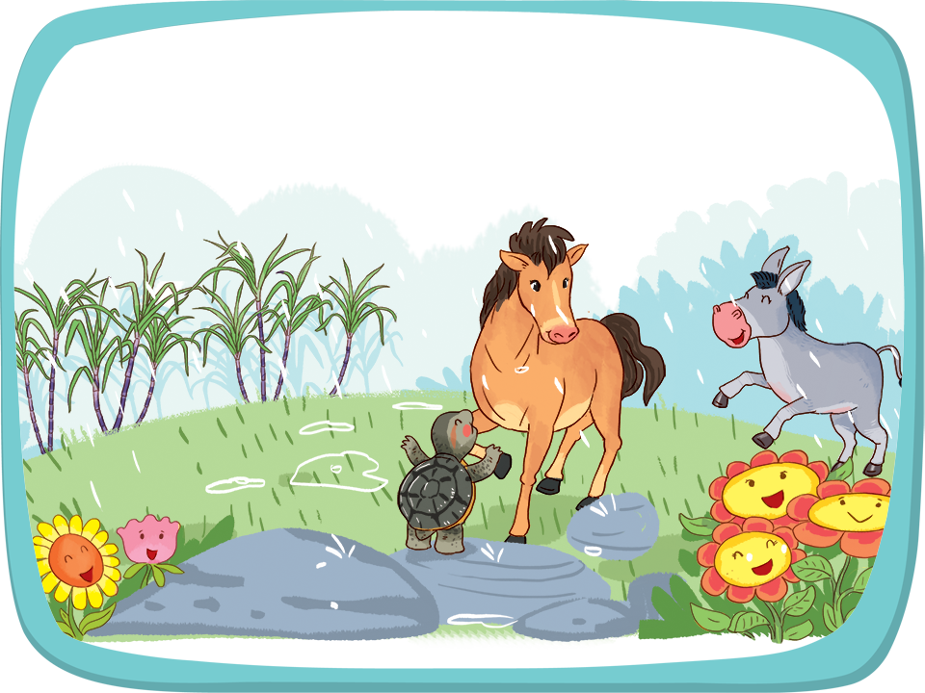

Nghe – nói
Hỏi – đáp theo tranh.

Slide 4


Đọc
rùa
ngựa
mía

Slide 5

Đọc
rùa
r
ua
u
a
r
ua
rùa

Slide 6
Đọc
ngựa
ng
ng
ư
a
ưa
ưa
.
ngựa

Slide 7

Đọc
mía
ia
i
m
a
m
ia
mía

Slide 8
Đọc
rùa
ngựa
mía
r
ua
ng
ưa
m
ia
.
rùa
ngựa
mía

Slide 9


Đọc
v
ua
vua
?
l
ua
.
lụa
dừa
d
ưa
?
cửa
c
ưa
?
đ
ia
?
~
đĩa
ia
?
m
mía

Slide 10

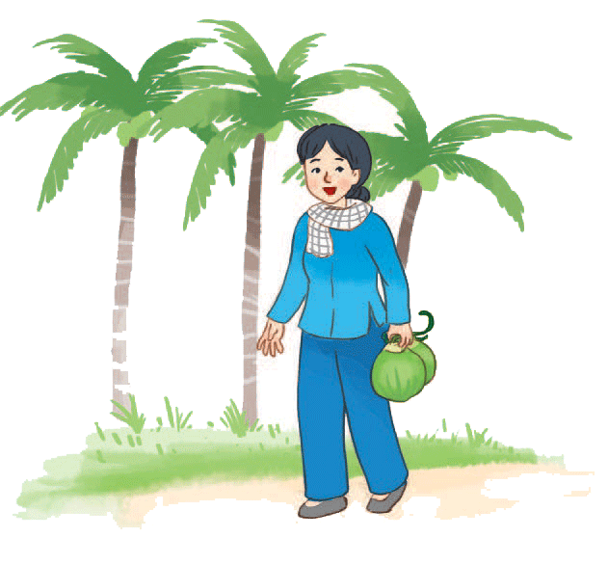
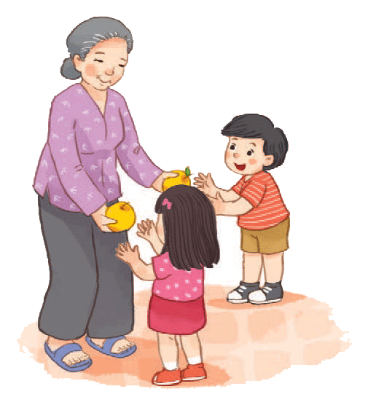
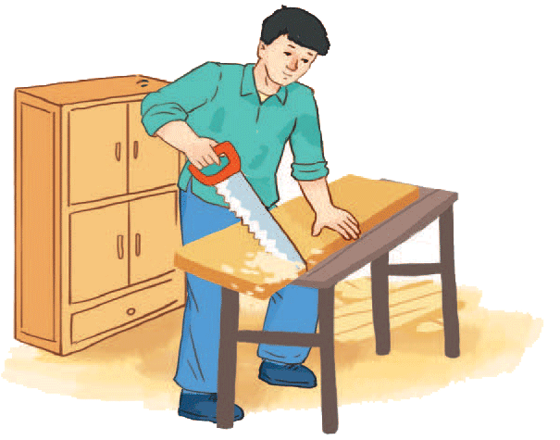
Đọc
mua
cưa
chia
chia
cưa
Bà quà.
Mẹ dừa.
mua
Bố gỗ.

Slide 11

Viết

Slide 12

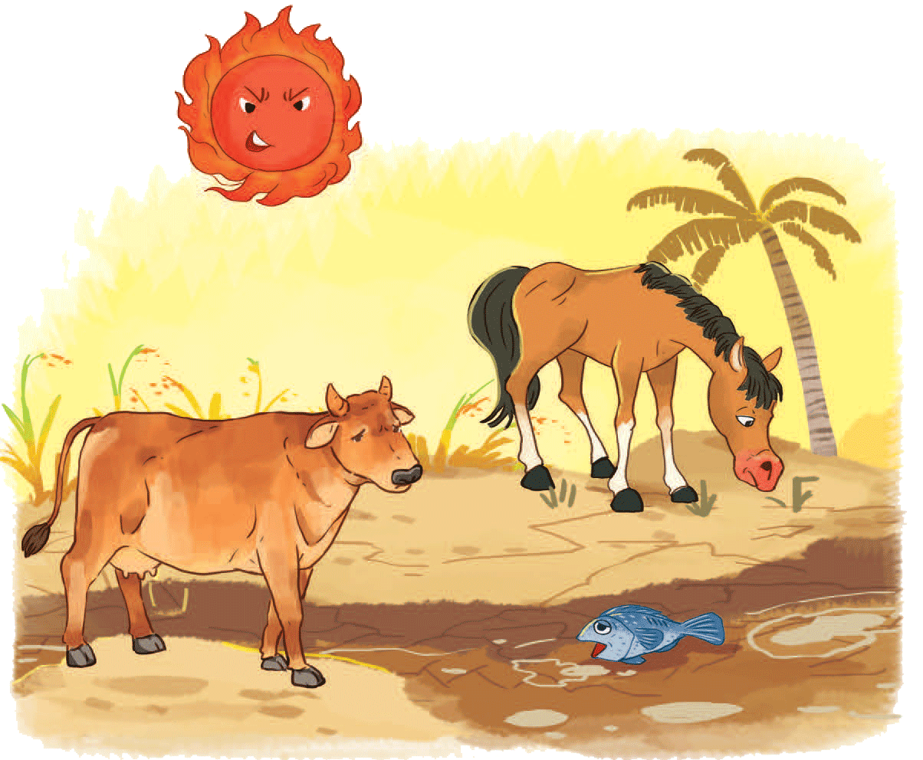

Đọc
Chờ mưa
Trưa mùa hạ như lò lửa. Bò, ngựa chờ mưa. Cá ở hồ chờ mưa. Mía, dừa, đu đủ úa lá chờ mưa.
Mưa đi! Mưa đi!
Trưa mùa hạ, bò và ngựa chờ gì?

Slide 13


